Slide 1
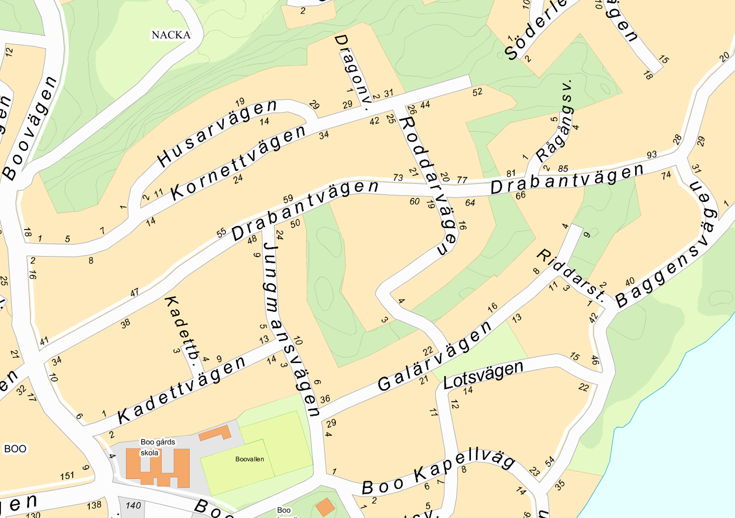
Välkommen till kvartersdialog Detaljplan för Galärvägen och Kornettvägen m.fl. vägar, sydöstra Boo

Slide 2
Dagordning
Presentation
Projektstatus
Detaljplanen
Detaljplan Boo Gårds skola
Dalkarlsängen pågår
Projektering av gator

Slide 3
Vilka är vi?
Nabiha Shahzad, projektledare och exploatering
Björn-Emil Jonsson, projektledare vägar
Erik Isacsson, planarkitekt

Slide 4
Varför är vi här idag?
Informera om projektet
Få kunskap från er om området
Ställa/svara på frågor

Slide 5
Stadsbyggnadsprocessen
Här befinner vi oss nu
Programfas | Startfas (Start-PM och förstudie) | Planfas | Genomförande-fas | Avslutningsfas
Förslag | Samråd | Granskning | Antagande | Laga kraft
Detaljplan
Möjlighet att lämna synpunkter
Förslag | Samråd | Granskning | Antagande | Laga kraft
Gatukostnadsutredning

Slide 6
Bakgrund till planering
Översiktsplanen
Planprogrammet
- VA och dagvatten
- Trafiknät
- bebyggelse
- skola/förskola
- natur, rekreation och landskapsbild
Vägföreningen har begärt att kommunen ska ta över huvudmannaskapet

Slide 7
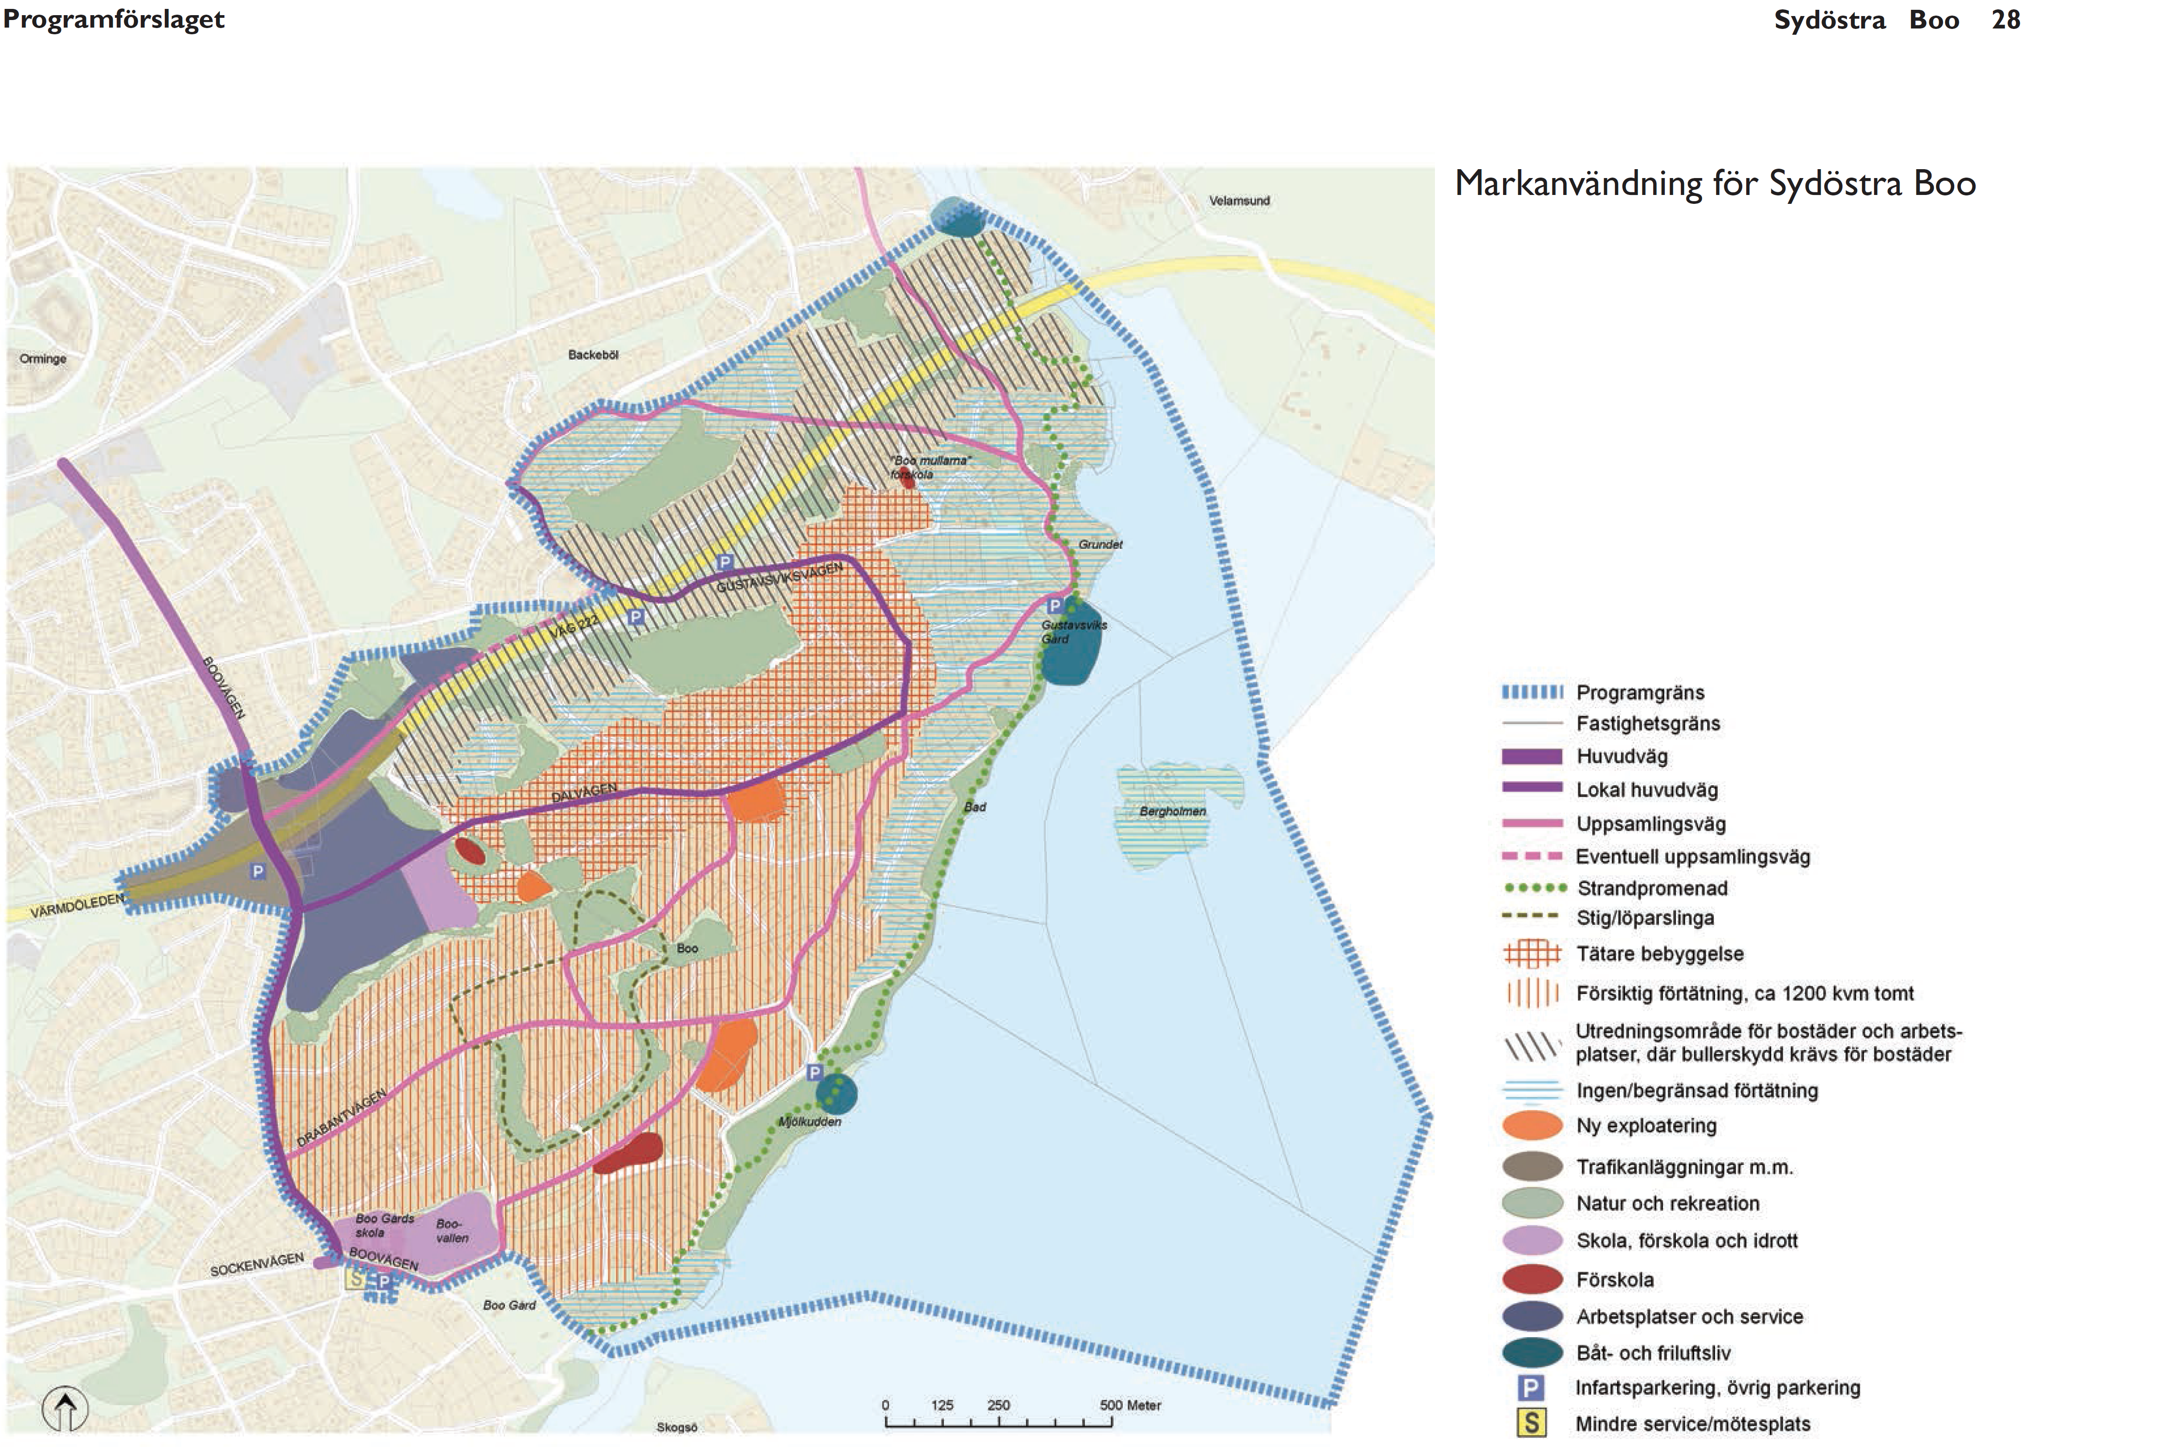
Programmet 2012

Slide 8
Vad är en detaljplan?
En karta med bestämmelser för ett avgränsat område
– kommunalt planmonopol, politiskt beslut
– plankartan är bindande för kommun och fastighetsägare
– den tillhörande planbeskrivningen är en hjälp för att tolka plankartan
Prövar lämpligheten för en viss användning
En avvägning mellan allmänna och enskilda intressen för boende och framtida generationer

Slide 10
Området
Cirka 125 fastigheter
Enskilt huvudmannaskap gator/naturmark
Kommunalt huvudmannaskap vatten-och avlopp
Värmdöleden: bullerproblem?

Slide 11
Inriktning för planarbetet
Huvudsyfte: ta över huvudmannaskapet för vägarna och natur/parker
Pröva lämpligheten för försiktig förtätning (1200 kvm tomt i planprogrammet)
Motionsslinga och lekplats

Slide 12
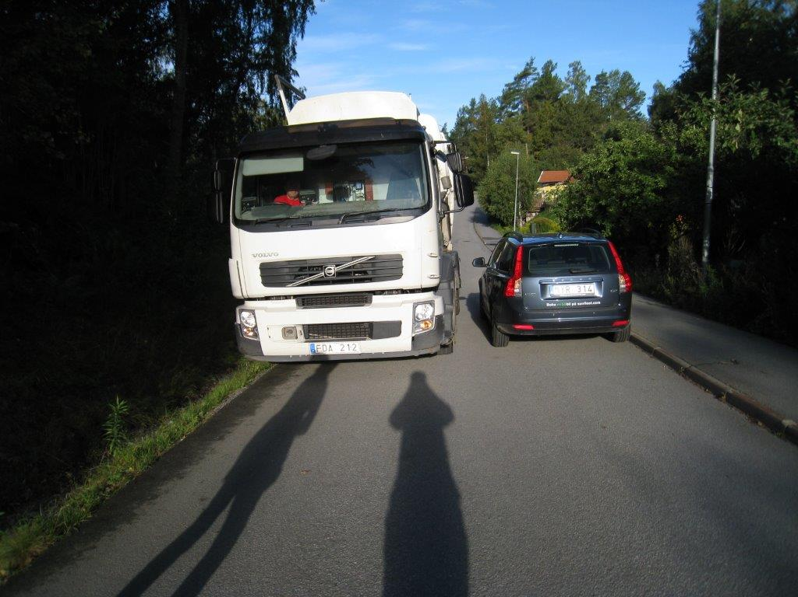
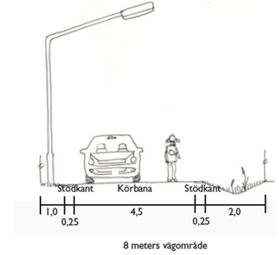
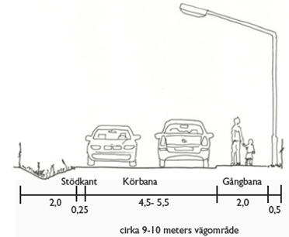
Gatutyper
Lokalgata
Uppsamlingsgata

Slide 13
Gatuutbyggnaden
Historik
Gatukostnader:
Fastighetsägare bär kostnader för de investeringar som behövs för lägsta godtagbara krav
Kommunen bär kostnader för anläggningar som är till nytta för fler än de boende i området, tex bussgata
Takpris
Avbetalningsplan på 10 år

Slide 14
Vad händer härnäst?
Inkomna synpunkter sammanställs
Samrådsförslag upprättas
Projektering av gatorna
Samrådsförslag efter sommaren

Slide 15
Läs mer på webben
Projektets hemsida uppdateras kontinuerligt http://www.nacka.se/galarvagen
Planprogrammet finns att ladda ner på http://www.nacka.se/sydostra-boo och där finns också länkar till övriga planprojekt i sydöstra Boo
Mer information om detaljplanering http://www.boverket.se/sv/samhallsplanering/

